Slide 1
Partie II: Bio-Statistique II
Probabilités et statistique inférentielle
Chapitre 3: Variables Aléatoires
Chapter 3: Random variables
Chargé du Module: Dr Cheraitia Hassen

Slide 2
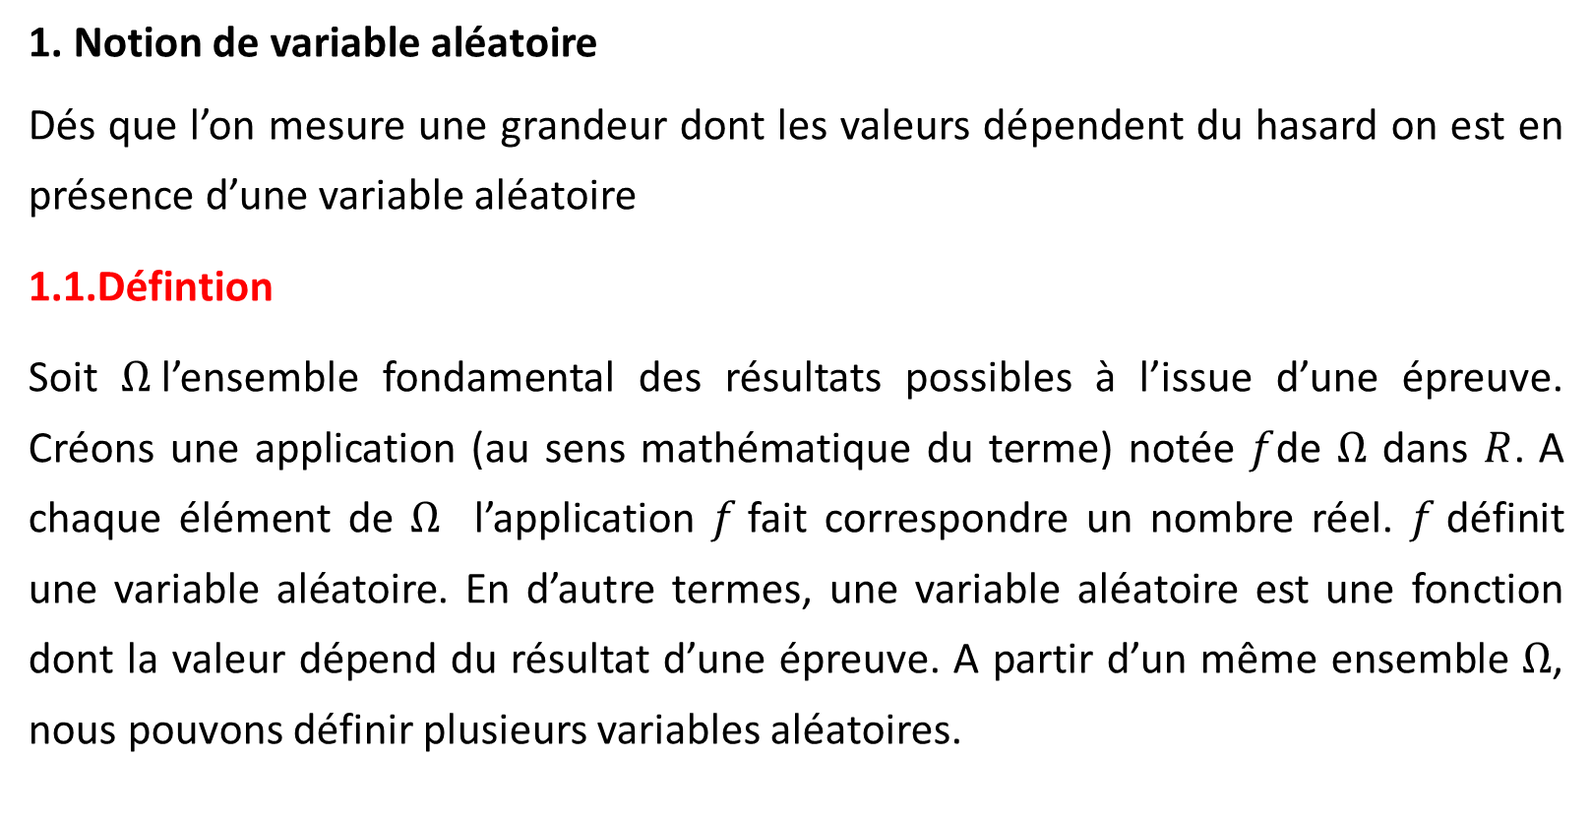
1. Notion de variable aléatoire
Dés que l’on mesure une grandeur dont les valeurs dépendent du hasard on est en présence d’une variable aléatoire
1.1.Défintion
Soit $Ω$l’ensemble fondamental des résultats possibles à l’issue d’une épreuve. Créons une application (au sens mathématique du terme) notée $f$de $Ω$ dans $R$. A chaque élément de $Ω$ l’application $f$fait correspondre un nombre réel. $f$définit une variable aléatoire. En d’autre termes, une variable aléatoire est une fonction dont la valeur dépend du résultat d’une épreuve. A partir d’un même ensemble $Ω$, nous pouvons définir plusieurs variables aléatoires.

Slide 3
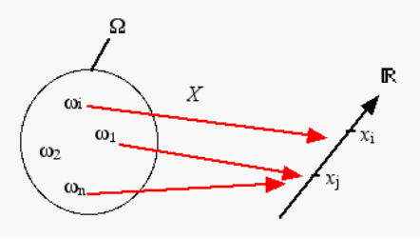

Si on note la variable aléatoire par X alors
$$X: Ω⟶R$$
$$ω⟶X(ω)$$

Slide 4

Exemple 1:
On jette deux fois un dé. L’univers est l’ensemble des couples $\left(a,b\right)$tel que $a,b ∈\left\{1,2,3,4,5,6\right\}$. A chaque événement élémentaire$ω(a,b)$, on peut faire correspondre la somme a + b des chiffres portés par chaque dé. On définit ainsi une application:
$$Ω⟶R$$
$$ω⟶X\left(ω\right)=a+b$$

Slide 5
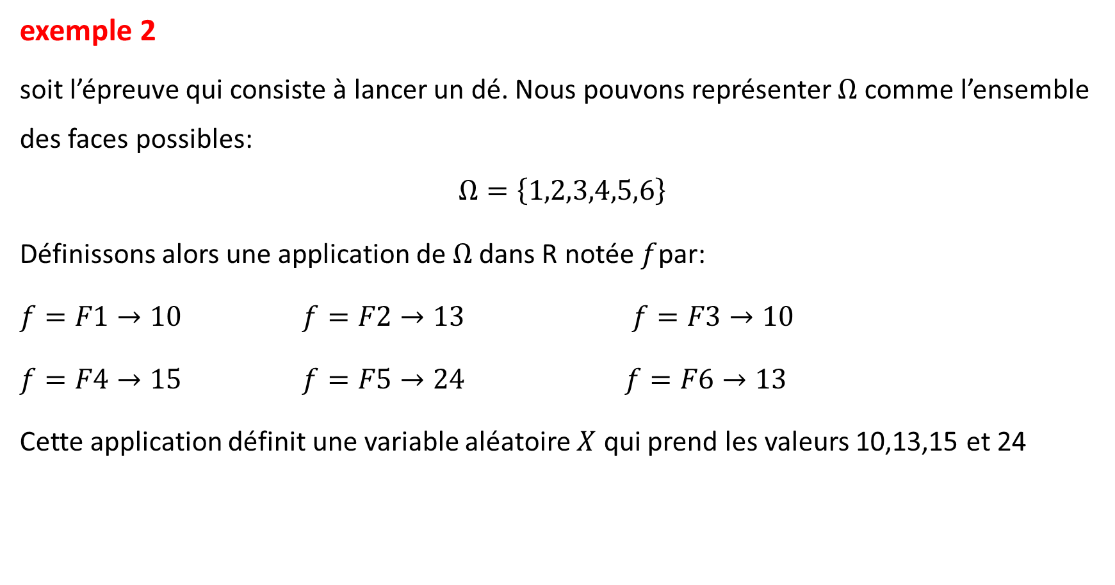
exemple 2
soit l’épreuve qui consiste à lancer un dé. Nous pouvons représenter $Ω$ comme l’ensemble des faces possibles:
$$Ω=\left\{1,2,3,4,5,6\right\}$$
Définissons alors une application de $Ω$ dans R notée $f$par:
$f=F1→10$ $f=F2→13$ $f=F3→10$
$f=F4→15$ $f=F5→24$ $f=F6→13$
Cette application définit une variable aléatoire $X$ qui prend les valeurs 10,13,15 et 24

Slide 6
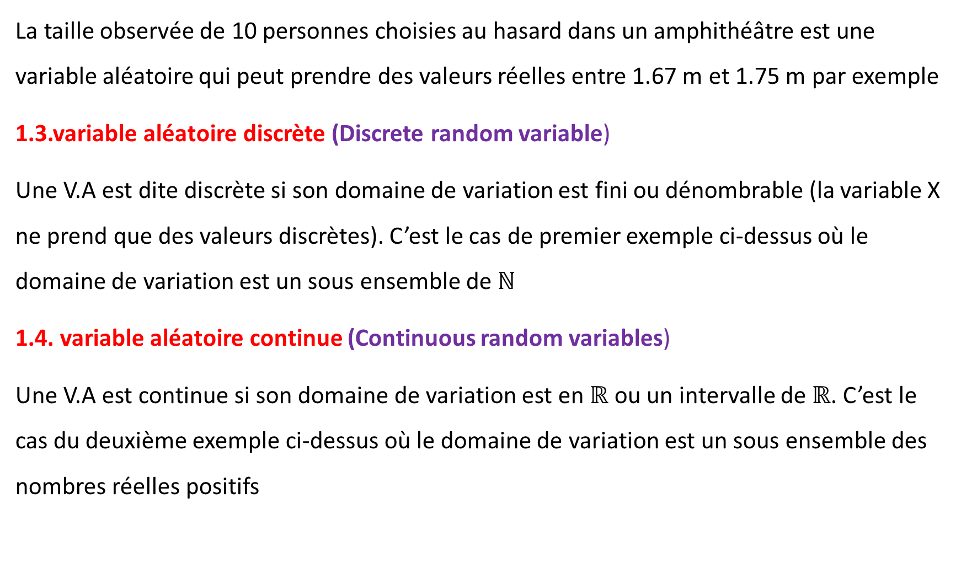
La taille observée de 10 personnes choisies au hasard dans un amphithéâtre est une variable aléatoire qui peut prendre des valeurs réelles entre 1.67 m et 1.75 m par exemple
1.3.variable aléatoire discrète (Discrete random variable)
Une V.A est dite discrète si son domaine de variation est fini ou dénombrable (la variable X ne prend que des valeurs discrètes). C’est le cas de premier exemple ci-dessus où le domaine de variation est un sous ensemble de $ℕ$
1.4. variable aléatoire continue (Continuous random variables)
Une V.A est continue si son domaine de variation est en $ℝ$ ou un intervalle de $ℝ$. C’est le cas du deuxième exemple ci-dessus où le domaine de variation est un sous ensemble des nombres réelles positifs

Slide 7
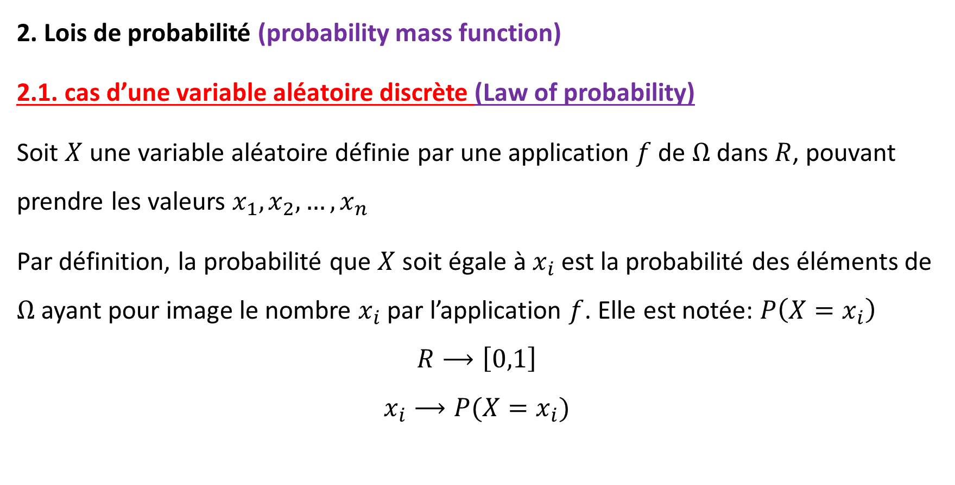
2. Lois de probabilité (probability mass function)
2.1. cas d’une variable aléatoire discrète (Law of probability)
Soit $X$ une variable aléatoire définie par une application $f$ de $Ω$ dans $R$, pouvant prendre les valeurs $x_{1},x_{2},…,x_{n}$
Par définition, la probabilité que $X$ soit égale à $x_{i}$ est la probabilité des éléments de $Ω$ ayant pour image le nombre $x_{i}$ par l’application $f$. Elle est notée: $P\left(X=x_{i}\right)$
$$R⟶\left[0,1\right]$$
$$x_{i}⟶P(X=x_{i})$$

Slide 8
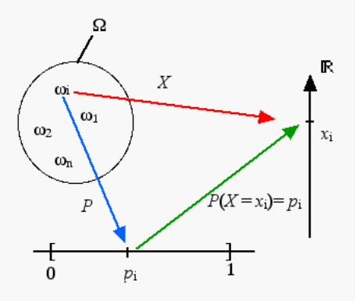

Slide 9
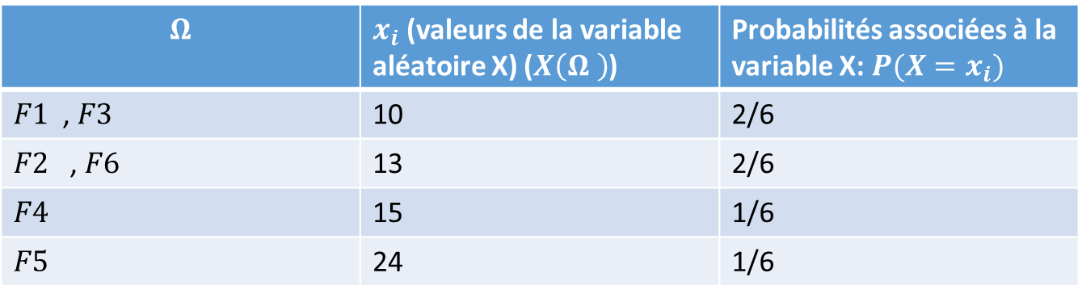

Exemple: on revient sur l’exemple précédent
$$P\left(X=10\right)=P\left(F1,F3\right)=\frac{1}{6}+\frac{1}{6}=\frac{1}{3}$$
$$P\left(X=13\right)=P\left(F2,F6\right)=\frac{1}{6}+\frac{1}{6}=\frac{1}{3}$$
$$P\left(X=15\right)=P\left(F4\right)=\frac{1}{6}$$
$$P\left(X=24\right)=P\left(F5\right)=\frac{1}{6}$$
$$Ω$$ | $x_{i}$ (valeurs de la variable aléatoire X) ($X\left(Ω \right)$) | Probabilités associées à la variable X: $P(X=x_{i})$
$F1$ , $F3$ | 10 | 2/6
$F2$ , $F6$ | 13 | 2/6
$F4$ | 15 | 1/6
$F5$ | 24 | 1/6

Slide 10

La loi de probabilité d’une variable aléatoire discrète est définie par
Les valeurs que peut prendre $X:x_{1},x_{2},…,x_{n}$
Les probabilités de ces valeurs: $p_{1},p_{2},…,p_{n}$ telle que $\sum_{i=1}^{n}{p_{i}}$
$$x_{i}$$ | 10 | 13 | 15 | 24
$$P(X=x_{i})$$ | 1/3 | 1/3 | 1/6 | 1/6

Slide 11
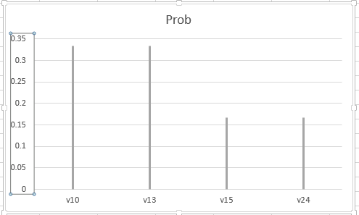

Remarque: la loi de probabilité d’une variable aléatoire discrète $X$ peut être visualisée à l’aide d’un diagramme en bâtons.

Slide 12
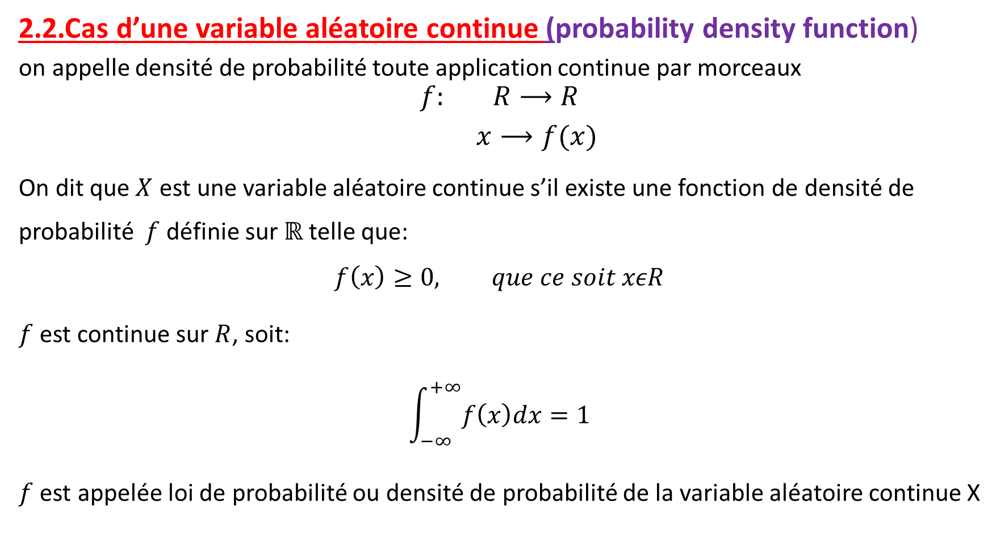
2.2.Cas d’une variable aléatoire continue (probability density function)
on appelle densité de probabilité toute application continue par morceaux
$$f: R⟶R$$
$x⟶f(x)$
On dit que $X$ est une variable aléatoire continue s’il existe une fonction de densité de probabilité $f$définie sur $ℝ$ telle que:
$$f\left(x\right)≥0, que ce soit xεR$$
$f$est continue sur $R$, soit:
$$\int_{−∞}^{+∞}{f\left(x\right)dx=1}$$
$f$ est appelée loi de probabilité ou densité de probabilité de la variable aléatoire continue X

Slide 13
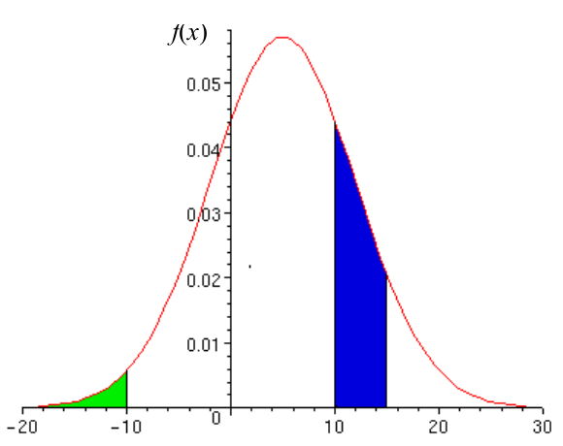

Exemple 3:
Soit la fonction suivante:
$$f\left(x\right)\text{=}\text{−}\text{x}\text{+}\text{2}\text{.}\text{5 }\text{, }\text{x}ϵ\left[1 , 2\right]$$
Montrer que f est une fonction de densité?

Slide 14
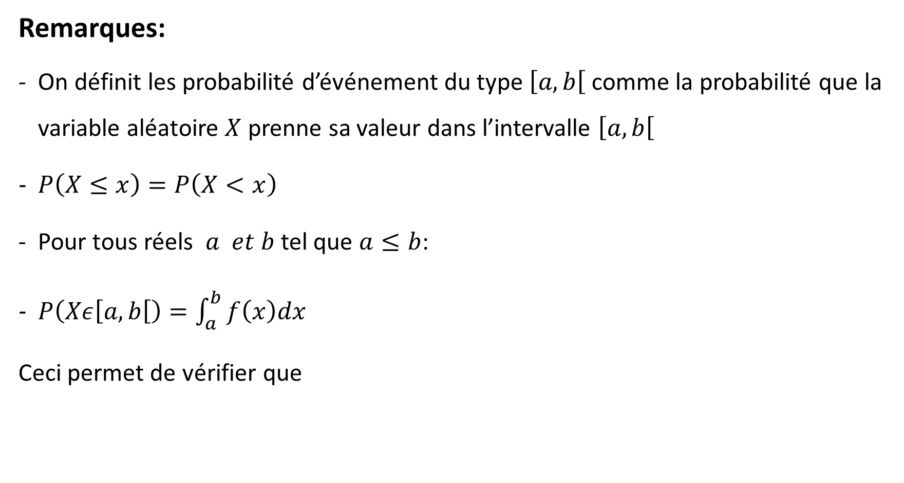
Remarques:
On définit les probabilité d’événement du type $\left[a,b\right[$ comme la probabilité que la variable aléatoire $X$ prenne sa valeur dans l’intervalle $\left[a,b\right[$
$P\left(X≤x\right)=P\left(X<x\right)$
Pour tous réels $a et b$tel que $a≤b$:
$P\left(Xε\left[a,b\right[\right)=\int_{a}^{b}{f\left(x\right)dx}$
Ceci permet de vérifier que

Slide 15
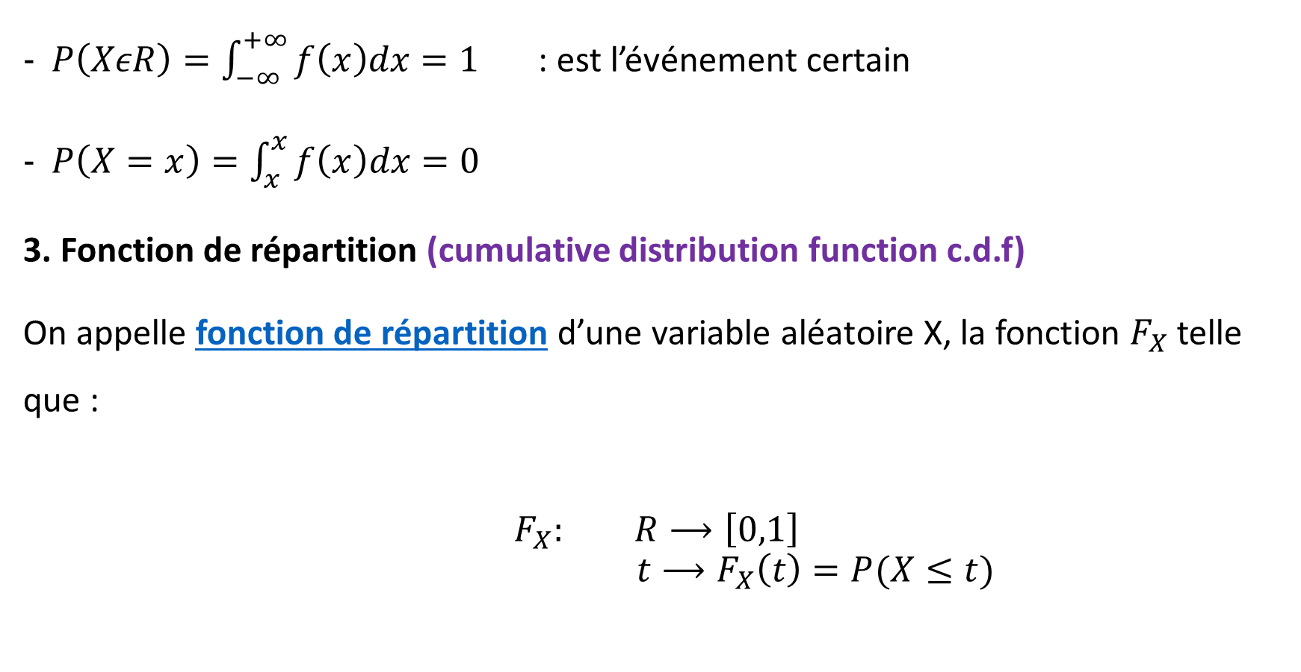
$P\left(XεR\right)=\int_{−∞}^{+∞}{f\left(x\right)dx=1}$ : est l’événement certain
$P\left(X=x\right)=\int_{x}^{x}{f\left(x\right)dx=0}$
3. Fonction de répartition (cumulative distribution function c.d.f)
On appelle fonction de répartition d’une variable aléatoire X, la fonction $F_{X}$ telle que :
$$F_{X}: R⟶\left[0,1\right]$$
$$t⟶F_{X}\left(t\right)=P(X≤t)$$

Slide 16
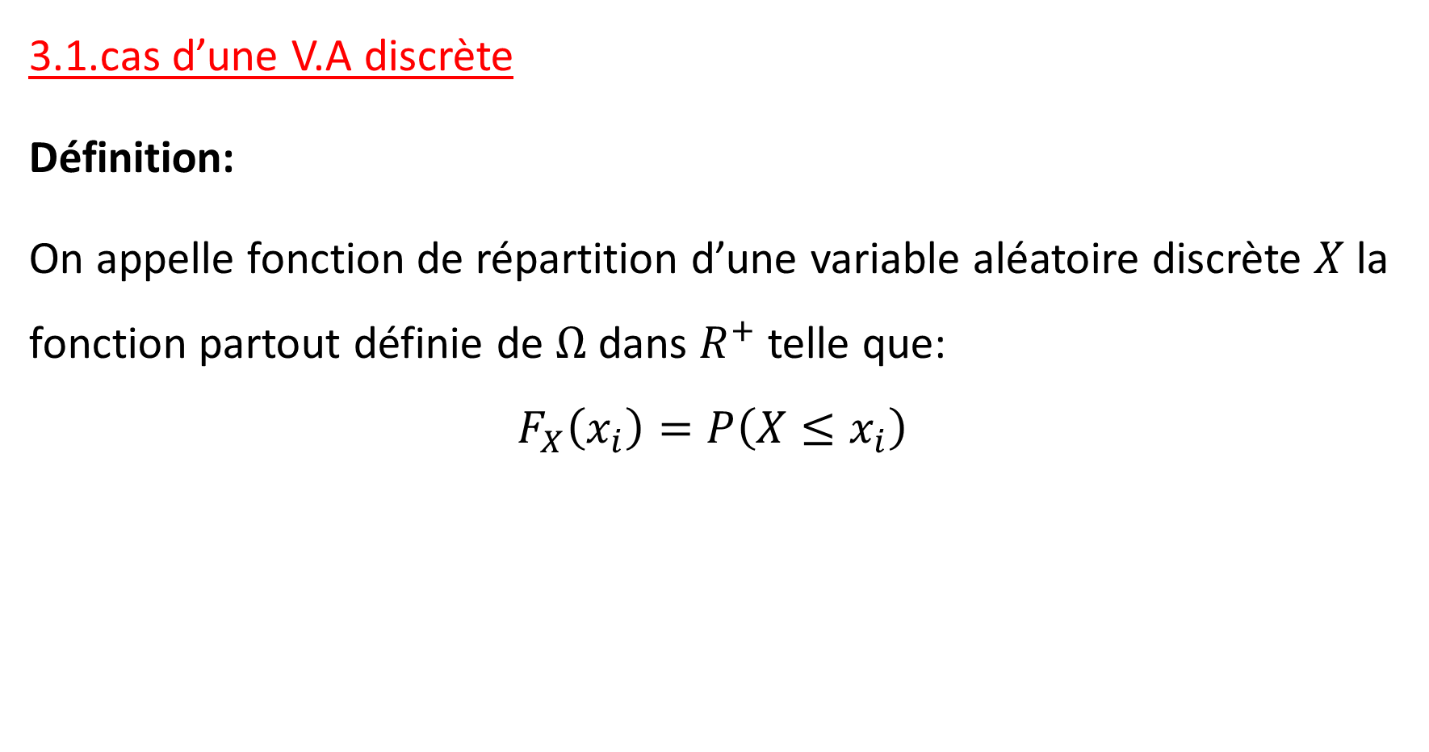
3.1.cas d’une V.A discrète
Définition:
On appelle fonction de répartition d’une variable aléatoire discrète $X$ la fonction partout définie de $Ω$ dans $R^{+}$telle que:
$$F_{X}\left(x_{i}\right)=P\left(X≤x_{i}\right)$$

Slide 17
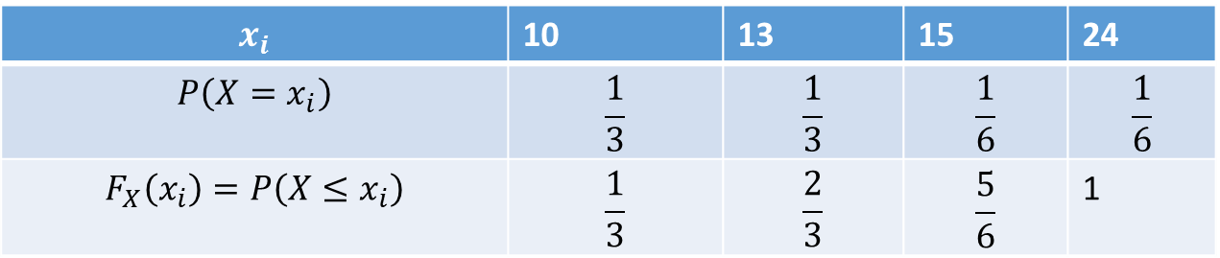

La représentation graphique
La représentation de la fonction de répartition d’une variable aléatoire $X$ est appelée la courbe cumulative (en escaliers)
Exemple:
$$x_{i}$$ | 10 | 13 | 15 | 24
$$P\left(X=x_{i}\right)$$ | $$\frac{1}{3}$$ | $$\frac{1}{3}$$ | $$\frac{1}{6}$$ | $$\frac{1}{6}$$
$$F_{X}\left(x_{i}\right)=P\left(X≤x_{i}\right)$$ | $$\frac{1}{3}$$ | $$\frac{2}{3}$$ | $$\frac{5}{6}$$ | 1

Slide 18

$$F_{X}\left(10\right)=P\left(X≤10\right)=P\left(X=10\right)=\frac{1}{3}$$
$$F_{X}\left(13\right)=P\left(X≤13\right)=P\left(X=10\right)+P\left(X=13\right)=\frac{2}{3}$$
$$F_{X}\left(15\right)=P\left(X≤15\right)=P\left(X=10\right)+P\left(X=13\right)+P\left(X=15\right)=\frac{5}{6}$$
$$F_{X}\left(24\right)=P\left(X≤24\right)=P\left(X=10\right)+P\left(X=13\right)+P\left(X=15\right)+P\left(X=24\right)=\frac{6}{6}$$
$$F_{X}\left(x\right)=P\left(X≤x\right)=\left\{\begin{aligned}0 si x<10 \\ \frac{1}{3} si 10≤x<13 \\ \frac{2}{3} si 13≤x<15 \\ \frac{5}{6} si 15≤x<24 \\ &1 si x≥24\end{aligned}\right.$$
Remarque:
$$∀ i∈\left[1,n\right], P\left(X=x_{i}\right)=F_{X}\left(x_{i}\right)−F_{X}\left(x_{i−1}\right)$$

Slide 19
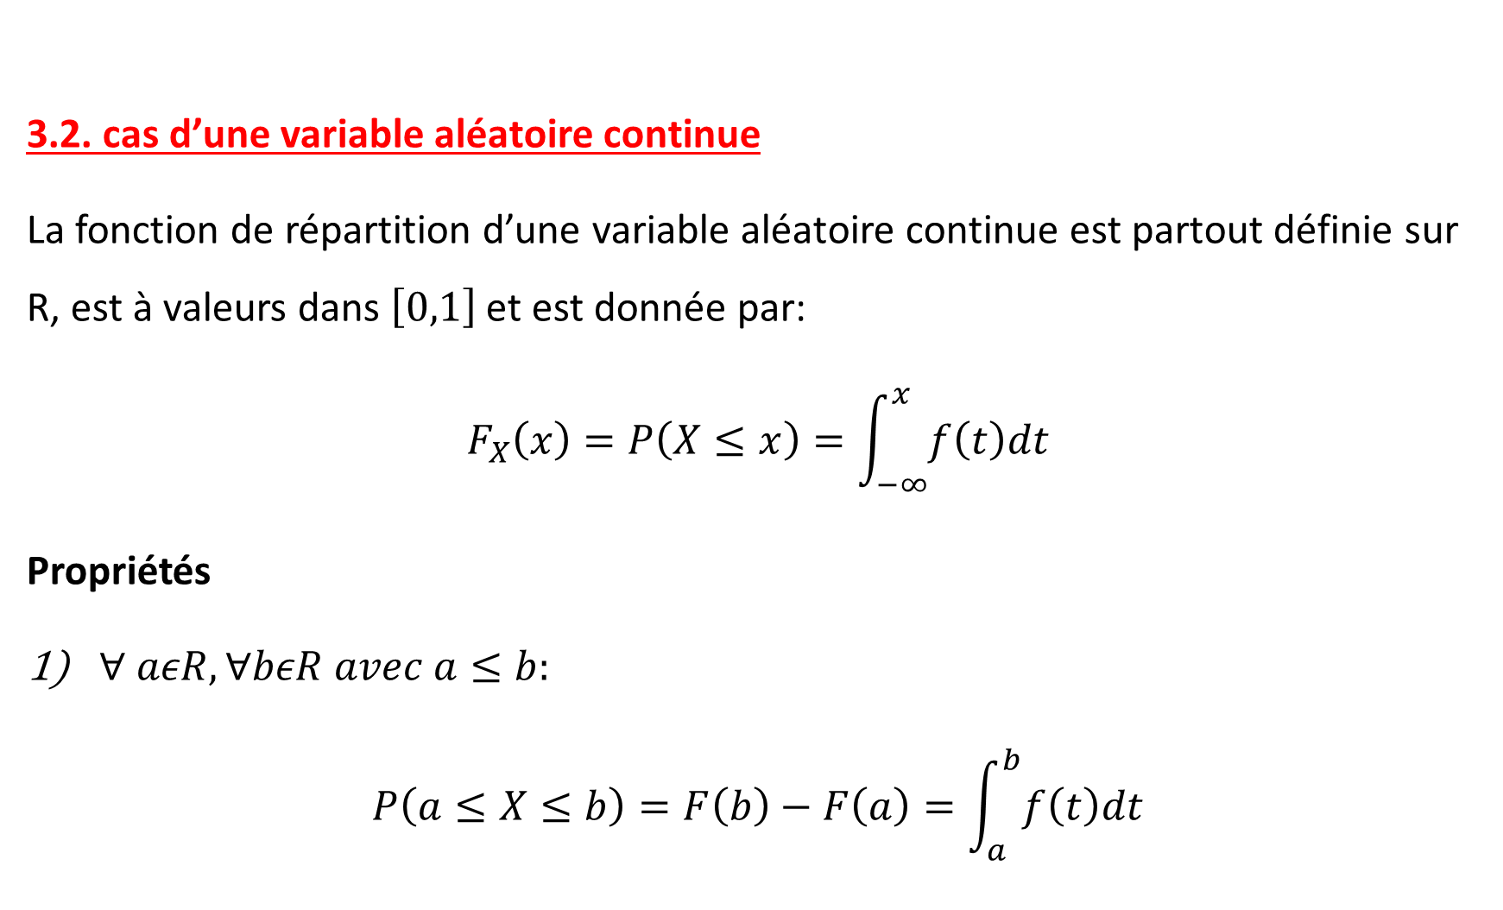
3.2. cas d’une variable aléatoire continue
La fonction de répartition d’une variable aléatoire continue est partout définie sur R, est à valeurs dans $\left[0,1\right]$ et est donnée par:
$$F_{X}\left(x\right)=P\left(X≤x\right)=\int_{−∞}^{x}{f\left(t\right)dt}$$
Propriétés
$∀ aεR, ∀bεR avec a≤b:$
$$P\left(a≤X≤b\right)=F\left(b\right)−F\left(a\right)=\int_{a}^{b}{f\left(t\right)dt}$$

Slide 20

2) $F\left(x\right)$ est un fonction croissante car si $x>y$ alors $F\left(x\right)>F(y)$
3) $\lim_{x→−∞}{F\left(x\right)=0 et\lim_{x→+∞}{F\left(x\right)=1 }}$
Exemple:
Soit la fonction suivante:
$$f\left(x\right)\text{=}\text{−}\text{x}\text{+}\text{2}\text{.}\text{5 }\text{, }\text{x}ϵ\left[1 , 2\right]$$
Calculer la fonction de répartition F(x)
$$F_{X}\left(x\right)=\left\{\begin{aligned}0 si x<1 \\ −\frac{x^{2}}{2}+2.5x−2 si \text{x}ϵ\left[1 , 2\right] \\ 1 si x>2\end{aligned}\right.$$

Slide 21
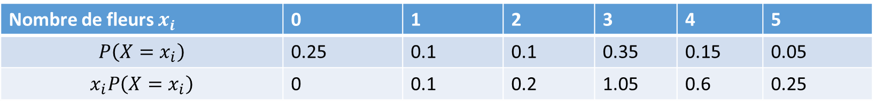
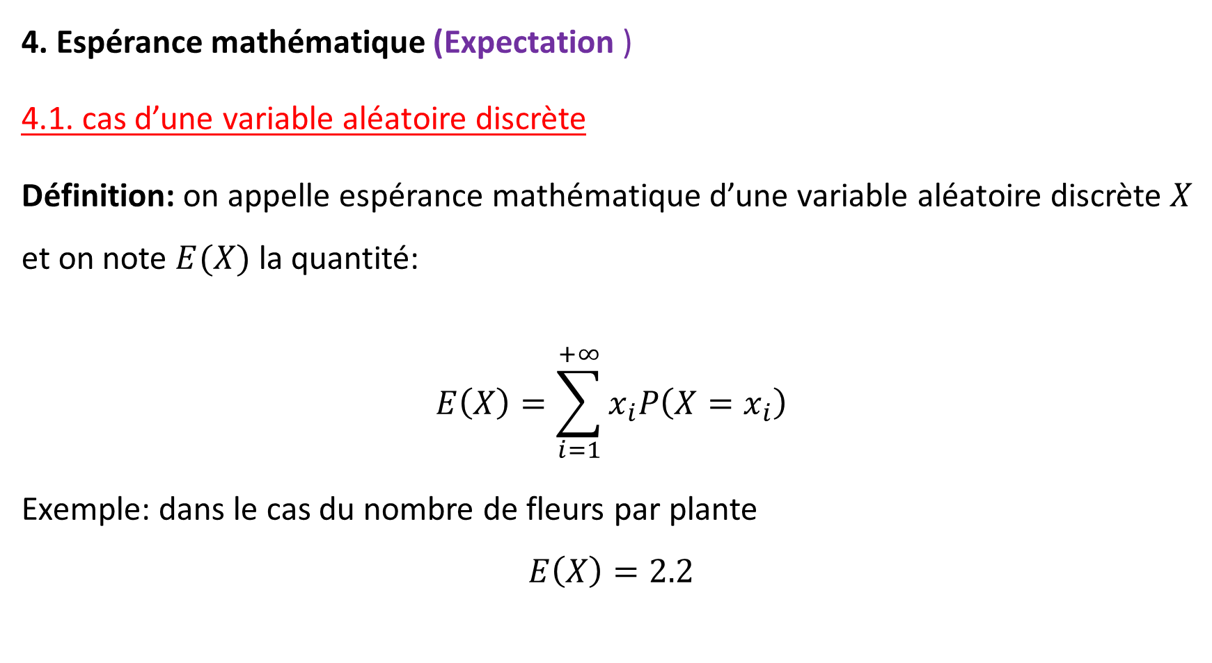
4. Espérance mathématique (Expectation )
4.1. cas d’une variable aléatoire discrète
Définition: on appelle espérance mathématique d’une variable aléatoire discrète $X$ et on note $E(X)$ la quantité:
$$E\left(X\right)=\sum_{i=1}^{+∞}{x_{i}P\left(X=x_{i}\right)}$$
Exemple: dans le cas du nombre de fleurs par plante
$$E\left(X\right)=2.2$$
Nombre de fleurs $x_{i}$ | 0 | 1 | 2 | 3 | 4 | 5
$$P\left(X=x_{i}\right)$$ | 0.25 | 0.1 | 0.1 | 0.35 | 0.15 | 0.05
$$x_{i}P\left(X=x_{i}\right)$$ | 0 | 0.1 | 0.2 | 1.05 | 0.6 | 0.25

Slide 22

Propriètès de $E\left(X\right)$
$E\left(a\right)=a$
$E\left(X+Y\right)=E\left(X\right)+E\left(Y\right)$
$E\left(X−Y\right)=E\left(X\right)−E\left(Y\right)$
$E\left(aX\right)=aE\left(X\right)$
$E\left(aX+bY\right)=aE\left(X\right)+bE\left(Y\right)$
Pour deux variables aléatoire X et Y indépendantes:
$$E\left(XY\right)=E\left(X\right)E\left(Y\right)$$

Slide 23
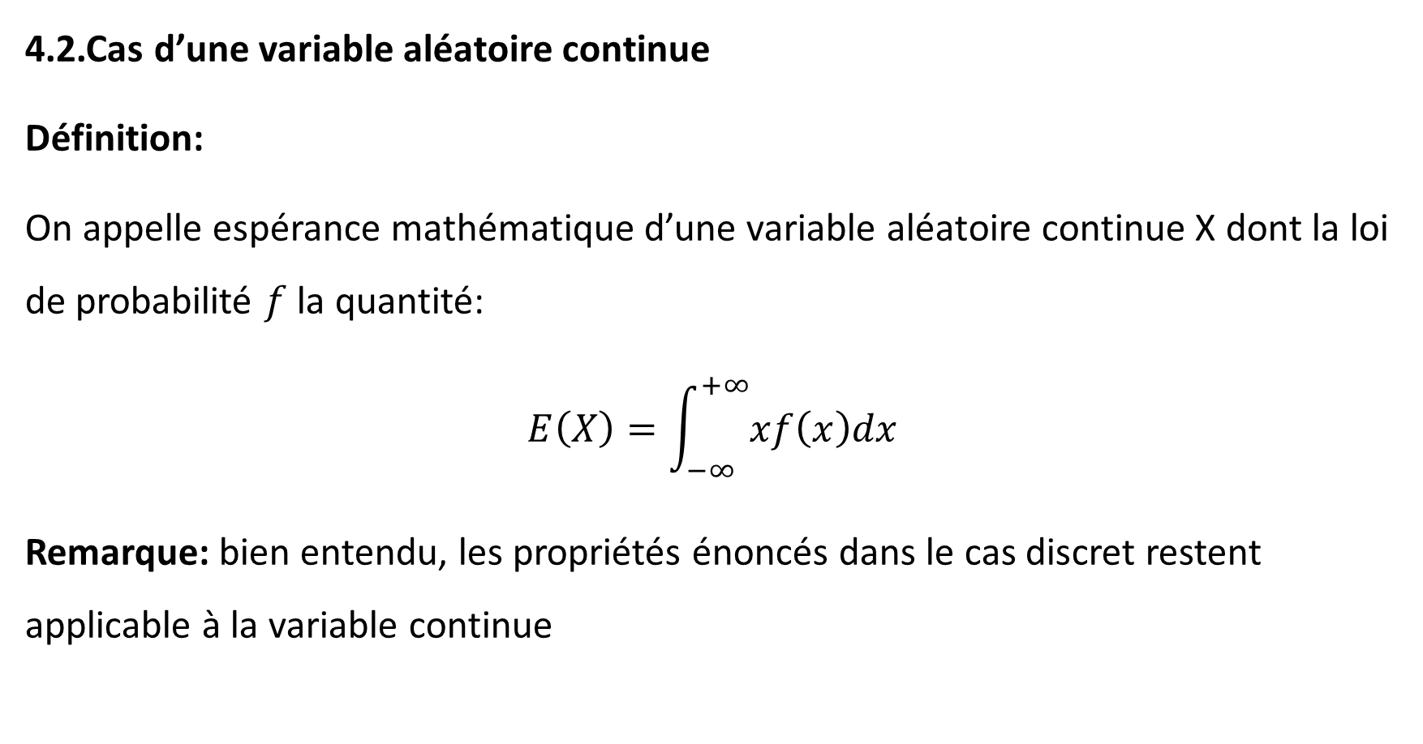
4.2.Cas d’une variable aléatoire continue
Définition:
On appelle espérance mathématique d’une variable aléatoire continue X dont la loi de probabilité $f$ la quantité:
$$E\left(X\right)=\int_{−∞}^{+∞}{xf\left(x\right)dx}$$
Remarque: bien entendu, les propriétés énoncés dans le cas discret restent applicable à la variable continue

Slide 24

Exemple 3:
Soit la fonction suivante:
$$f\left(x\right)\text{=}\text{−}\text{x}\text{+}\text{2}\text{.}\text{5 }\text{, }\text{x}ϵ\left[1 , 2\right]$$
Calculer $E\left(X\right)$

Slide 25
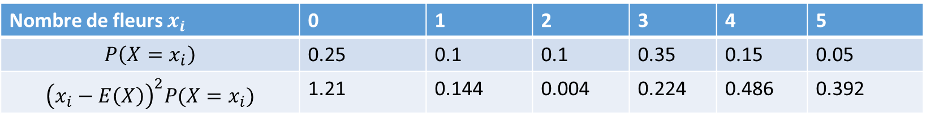
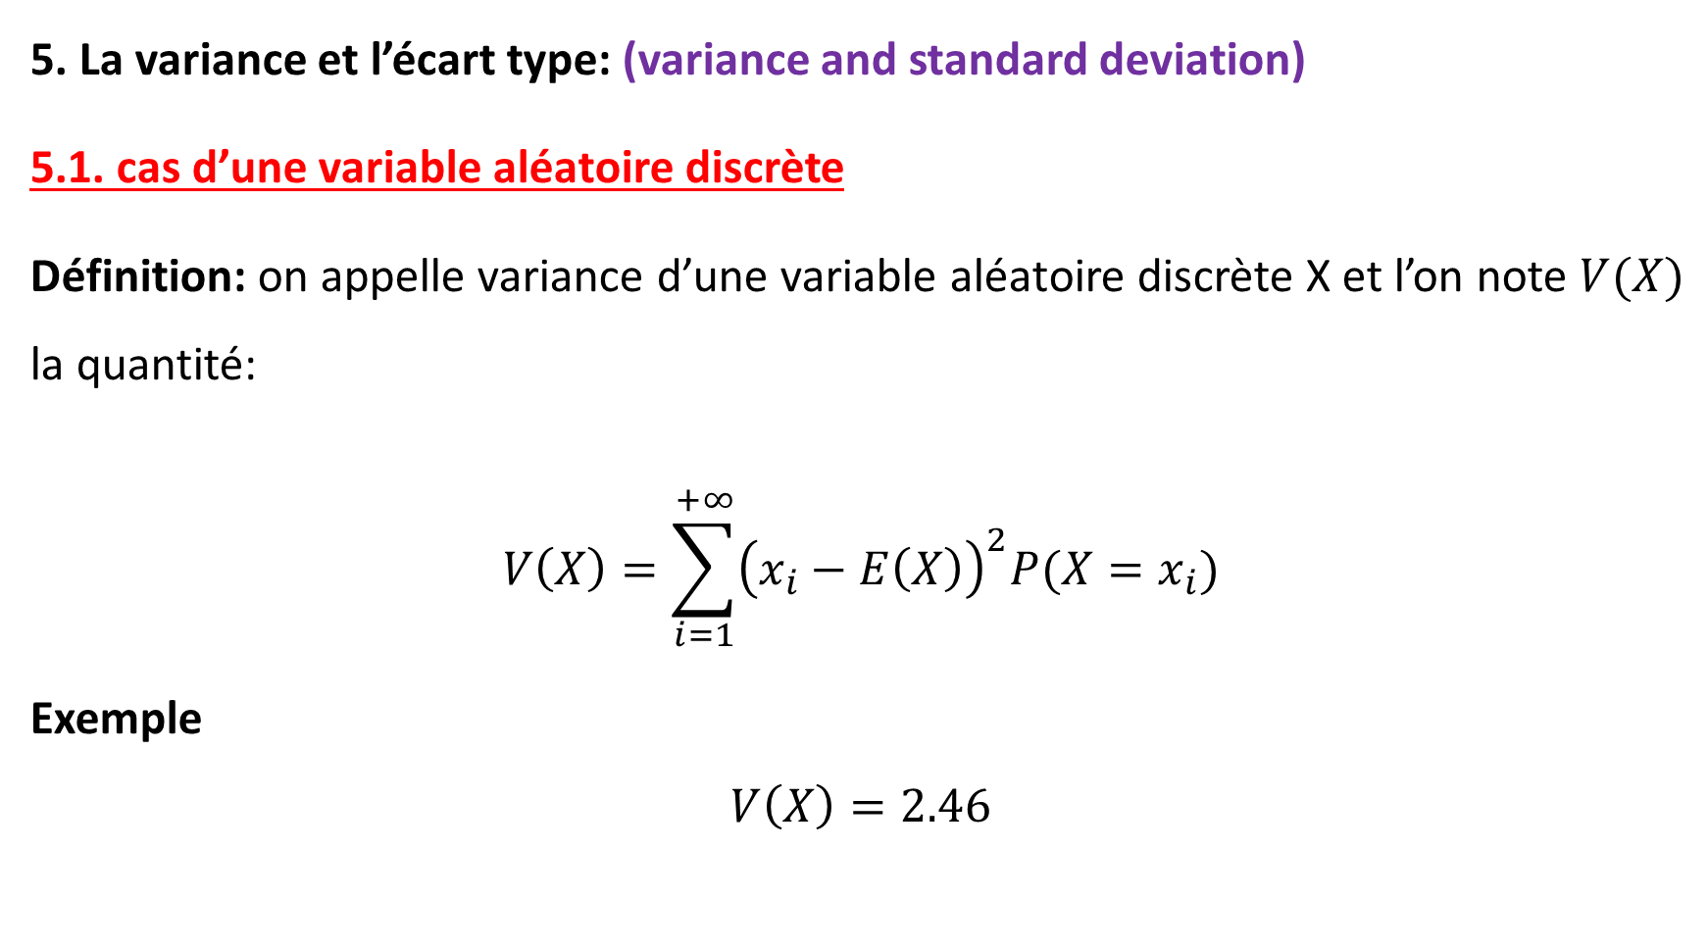
5. La variance et l’écart type: (variance and standard deviation)
5.1. cas d’une variable aléatoire discrète
Définition: on appelle variance d’une variable aléatoire discrète X et l’on note $V(X)$ la quantité:
$$V\left(X\right)=\sum_{i=1}^{+∞}{{\left(x_{i}−E\left(X\right)\right)}^{2}P(X=x_{i})}$$
Exemple
$$V\left(X\right)=2.46$$
Nombre de fleurs $x_{i}$ | 0 | 1 | 2 | 3 | 4 | 5
$$P\left(X=x_{i}\right)$$ | 0.25 | 0.1 | 0.1 | 0.35 | 0.15 | 0.05
$${\left(x_{i}−E\left(X\right)\right)}^{2}P(X=x_{i})$$ | 1.21 | 0.144 | 0.004 | 0.224 | 0.486 | 0.392

Slide 26

Propriètès de $V\left(X\right)$
$V\left(X\right)≥0$
$σ\left(X\right)=\sqrt{V(X)}$
$V\left(X\right)=E\left(X^{2}\right)−{E(X)}^{2}$
$V\left(a\right)=0$
$V\left(aX\right)=a^{2}V\left(X\right)$
$V\left(X+Y\right)=V\left(X\right)+V\left(Y\right)$si X et Y sont indépendantes

Slide 27
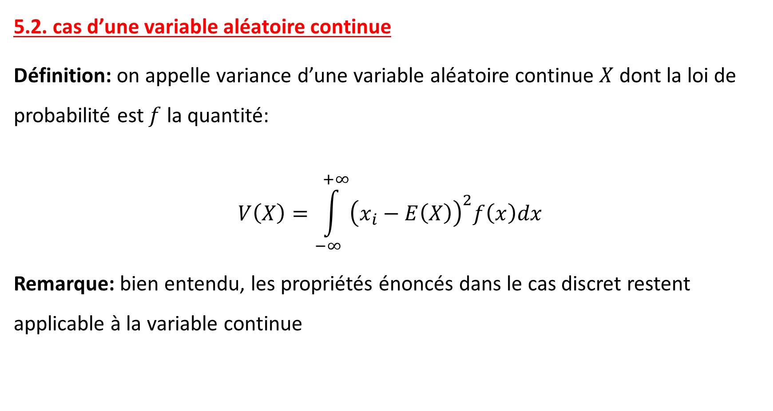
5.2. cas d’une variable aléatoire continue
Définition: on appelle variance d’une variable aléatoire continue $X$ dont la loi de probabilité est $f$ la quantité:
$$V\left(X\right)=\int_{−∞}^{+∞}{{\left(x_{i}−E\left(X\right)\right)}^{2}f\left(x\right)dx}$$
Remarque: bien entendu, les propriétés énoncés dans le cas discret restent applicable à la variable continue

Slide 28

Exemple:
Soit la fonction suivante:
$$f\left(x\right)\text{=}\text{−}\text{x}\text{+}\text{2}\text{.}\text{5 }\text{, }\text{x}ϵ\left[1 , 2\right]$$
Calculer $V\left(X\right) et σ(X)$

